Slide 1

Le leadership local dans la gestion des crises humanitaires : Expériences probantes en République Démocratique du Congo

Slide 2

Au programme des débats
Introduction du contexte
Speaker : Mass
Thème1 : Localisation de l’aide humanitaire dans un contexte de crises prolongées.
Speaker : Mamadou Diop
Thème2: Leadership local dans la gestion des crises humanitaires.
Speaker : Mercy Manyala
Thème3: Identifier les défis et les opportunités liés à l’intégration des approches de leadership local dans les interventions humanitaires et la mobilisation de financements locaux.
Speaker : Dr. De-Joseph
Thème4: Discuter des mécanismes de leadership locaux/autochtones en matière de la gestion de crise.
Speaker : Dr. De-Joseph
Thème5: Partager des expériences de bonnes pratiques de leadership.
Speaker : Dr. Vicar
Synthèses des discussions.
Speaker : Mass

Slide 3
INTRODUCTION DU CONTEXTE
Par
Mass BWIKANYE
Chef de Bureau Régional Adjoint et Expert Renforcement des Acteurs
Programme RESILAC-Action contre la Faim

Slide 4
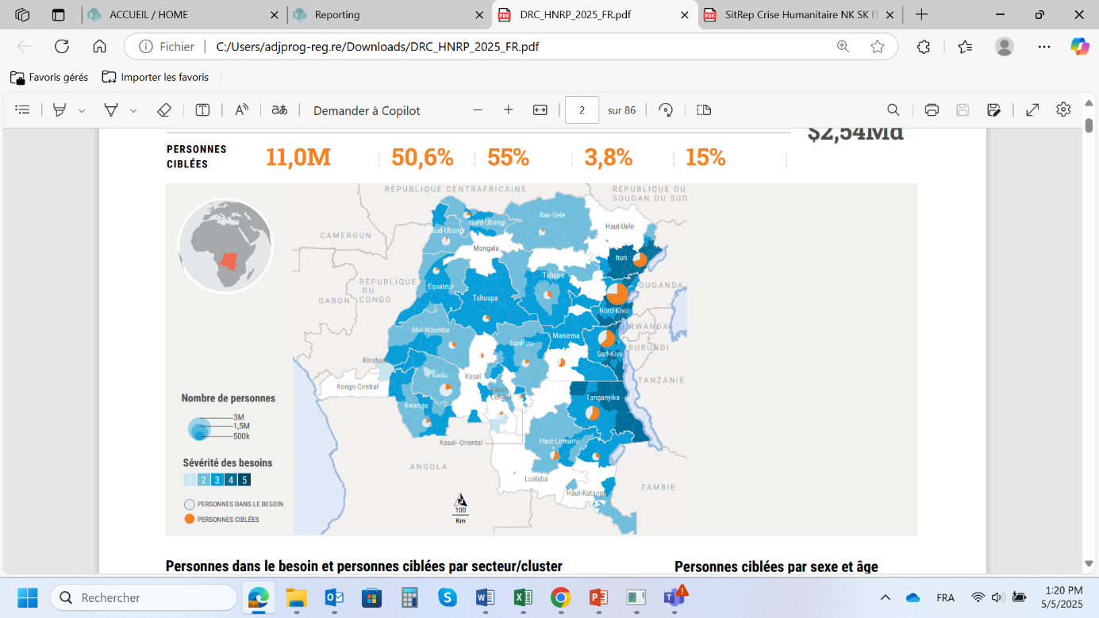
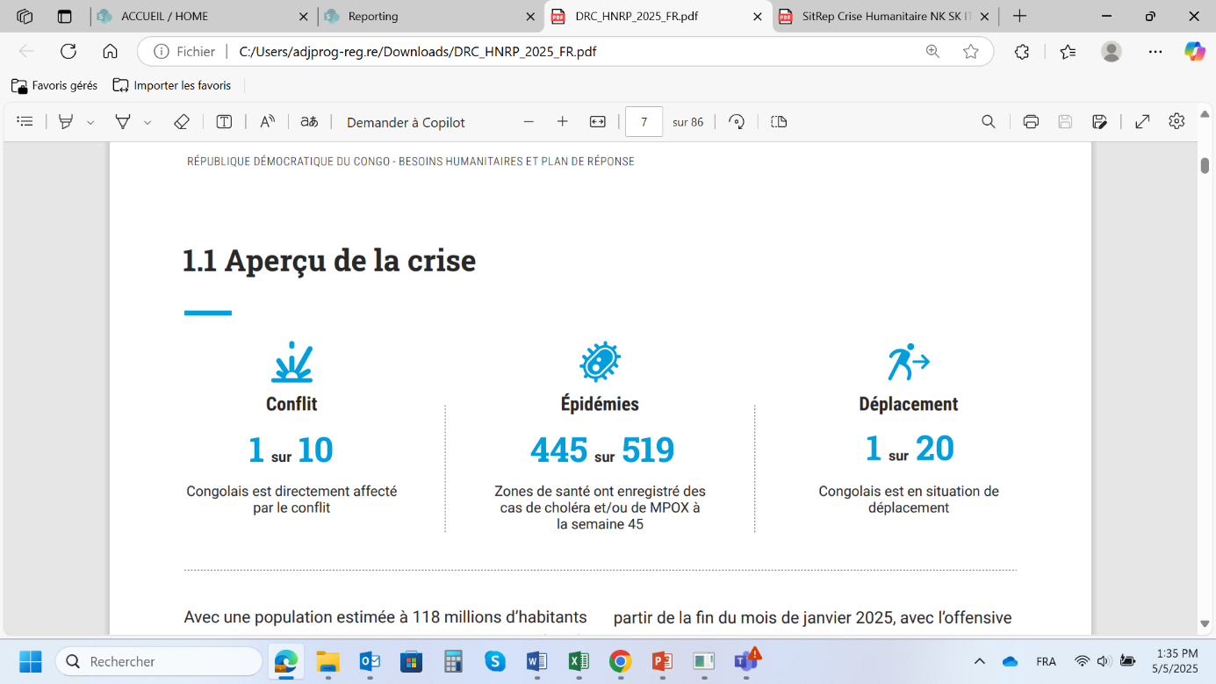
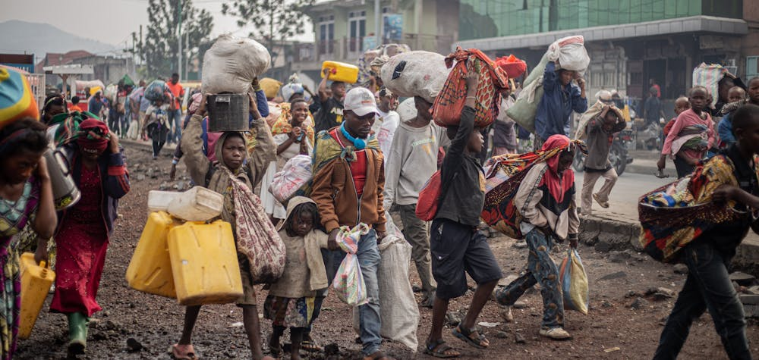
Contexte Humanitaire en RDC
  7,8 millions de personnes affectées par des mouvements de population, une augmentation de 8 % par rapport à 2023
  2,3 M d’IDPs au Nord Kivu, 1,87 au Sud Kivu et 1,46 en ITURI
  En 2024, plus de 1,2 M d’individus ont été affectés par des inondations entre janvier et novembre.
Sur 21,2M de personnes dans les besoins, seulement 11M seront ciblés par le HNRP 2025 (52%).
Le HRP 2024 a été financé à 52,6%, avec plus de 70 % de financement du BHA.
  12,9M de personnes sont en besoins d’une assistance en santé
  6,5M en besoin d’assistance Nutritionnelle

Slide 5
Contexte et Objectifs de l’évènement
De janvier à novembre 2024, 486 alertes ont été enregistrées en RDC, affectant environ 6,8M de personnes.
  71 % des alertes sont liées à des attaques armées/conflits
  13 % à des mouvements de retour
  14 % à des catastrophes naturelles.
Parmi ces alertes :
  30 % ont fait l’objet d’évaluations des besoins,
  34% ont reçu des réponses dans au moins un secteur
  23 % ont reçu des réponses dans deux secteurs
  66 % des alertes, n’ont reçu aucune réponse.
Point d’attention
Renforcer le leadership humanitaire local (LHL) est un moyen efficace pour des réponses plus légitimes, redevables, durables et adaptées aux besoins des populations affectées par des crises.
91 % de ces alertes ont été enregistrées dans les quatre provinces de l'Est du pays (Nord-Kivu, Sud-Kivu, Ituri et le Tanganyika).

Slide 6
Localisation de l’aide humanitaire dans un contexte de crise prolongée
Par
Mamadou Diop
Directeur Pays ACF-Mali

Slide 7
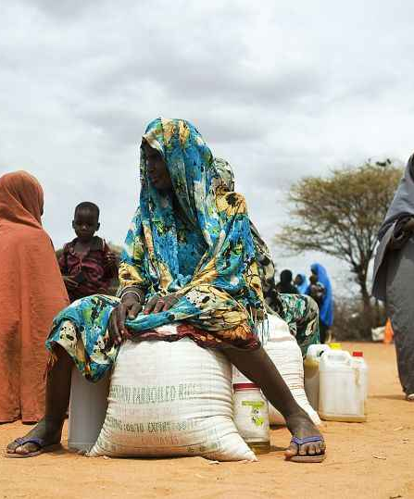
Pourquoi la localisation est incontournable en crise prolongée?
Localisation = transfert de pouvoir, pas seulement d’activités
Défi des ressources : un frein persistant

Slide 8
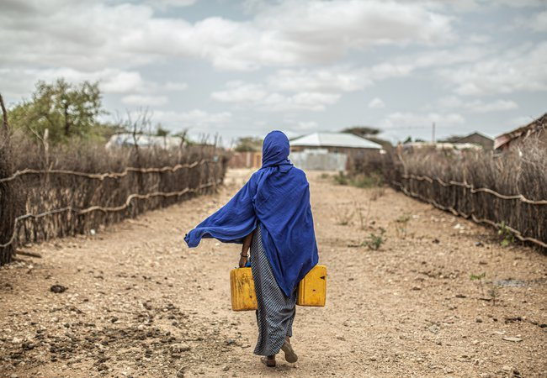
Localiser sans attendre les financements ?
Changer de logique
Mesurer l’impact localement

Slide 9
LE LEADERSHIPLOCAL DANS LA GESTION DES CRISES HUMANITAIRES EN RDC
Mercy Manyala, OCHA

Slide 10
Plan de Présentation
1. Norme mondiale sur le leadership et la participation des LNGOS
2. L'expérience de la RDC
3. Action du FH sur la localisation
4. Recommandations

Slide 11
Normes et orientations Internationales

Slide 14
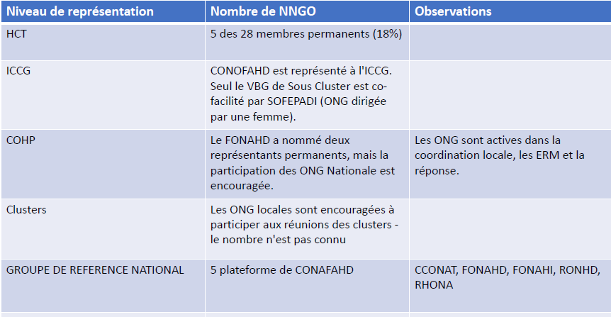
L'expérience de la DRC

Slide 15
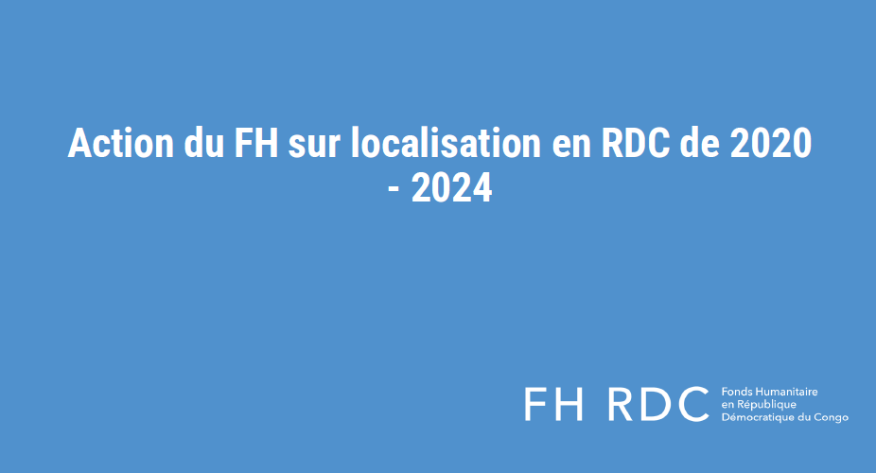

Slide 16
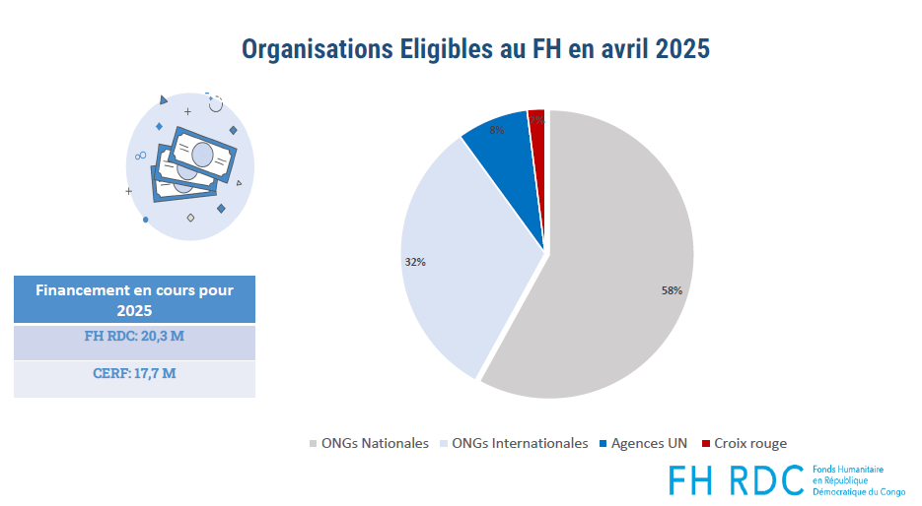

Slide 17
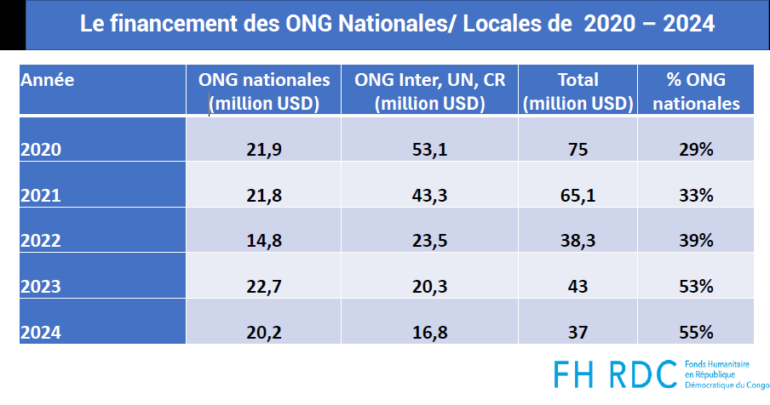

Slide 18
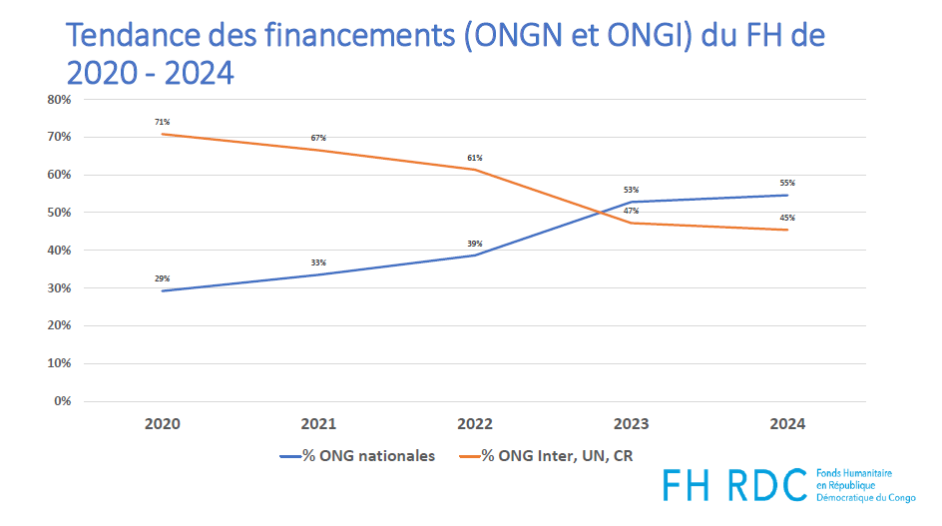

Slide 19
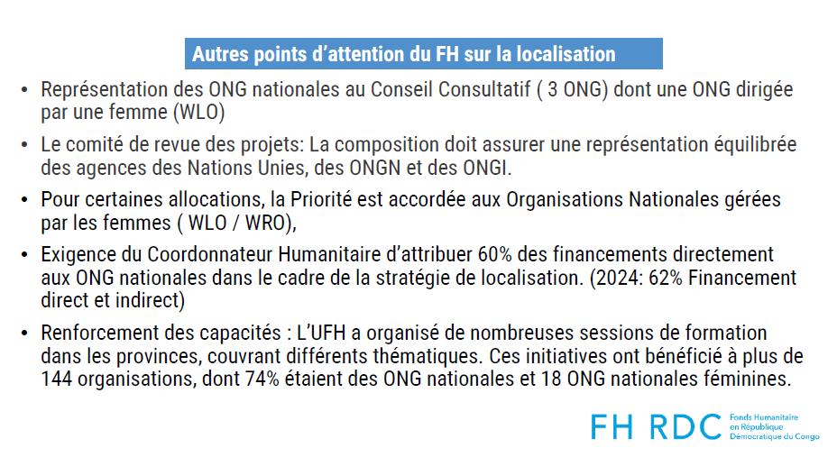

Slide 20
Recommendations
Les efforts de renforcement de capacite devraient se baser sur les priorités et besoins des acteurs locaux.
Favoriser une meilleure implication, responsabilisation, accompagnement des organisations nationales et locales a tous les niveaux de coordination humanitaire des différents Clusters et Groupe de travail, en tant que co-facilitateur ou co lead) ; a deux volets : pour les partenaires, et entre les ONGN eux même.
Encourager, Reconnaitre et Valoriser la qualité du travail des acteurs locaux, des communautés et l'expertise locale.
Les ONGN et les réseaux doivent tenir compte de la responsabilité partagée et assumer leur role en tant que premier acteur pour améliorer la qualité de leur représentation au sein des cadres de concertations existants : Proactivité, améliorer le niveau de la représentation, la régularité , l’appropriation et concrètement : définir un cahier des charges pour les roles de représentants.

Slide 21
Les défis et les opportunités liés à l’intégration des approches de leadership local dans les interventions humanitaires et
la mobilisation de financements locaux
Par
Dr. De-Joseph Kakisingi
Président de la CONAFOHD

Slide 22
Les défis
Vaincre les préjugés: capacités!
Réduire l’espace: RDC dimension continentale
Se coordonner : RDC + 5000 OSC : ONG-OBC
Se créer une place dans le système
Se faire accepter comme pair et participer à la prise de décision
Accéder à la position du leader

Slide 23
Les opportunités liées à l’intégration des approches de leadership local en RDC
Elargir l’accès: LNA vivent avec les communautés et maitrisent les contextes
Réponse plus rapide et adaptée aux besoins des communautés
Acceptance de l’aide
Nouvelles approches avec les communautés au centre: RMC,
P-FIM, SCLR
Première alerte et première estimation des besoins
Présence permanente dans les milieux
« Reset »: rendre plus souple le système, usage des ressources locales .

Slide 24
La mobilisation de financements locaux
Periode COVID : ex B4B
FOHAL:
  Fond collecté localement: gouvernement, FEC, redevances diverses
  COPIL participative pour les contributeurs
  Mécanisme de gestion agile mais rigoureux
  Accès même aux petites organisations
Meilleur coordination , orientation et tracabilité pour les fonds nationaux existants.

Slide 25
Mécanismes de leadership locaux/autochtones en matière de la gestion de crise.

Slide 26
Construire un réseau d’acteurs locaux
CCONAT, FONAHD, FONAHI, RONHD, RHONA
Revendications communes / Plaidoyer commun
Réclamer l’espace et l’occuper
Se doter de plus de légitimité et endosser la voix des communautés

Slide 27
Construire un modèle de coordination adaptée et tournée vers le contexte
Coordination locale dans les zones de crises: micro-plateforme
Connexion aux plateformes provinciales/ Régionales
Connexion à CONAFOHD: apport de la première information , analyse et estimation des besoins, plaidoyer pour être en première ligne de la réponse

Slide 28
Recevoir la reconnaissance par le système
Représentation jusqu’au HCT
Inclusivité: tous les mécanismes consultatifs en RDC
Leadership des certains GT : RMC, etc….
Recours au lhl pour la première information en cas de crise et zones difficiles d’accès
Conduite des évaluations dans un contexte volatile: Goma, Bukavu-Kalehe, Kwamuth

Slide 29
Coordonner le changement vers la localisation
CONAFOHD au cœur du processus de changement
  SNL I
  Dialogues avec les parties prénantes
  Cadre globale de la localisation contextualisé
  Baromètre de la localisation
  SNL II

Slide 30





Gestion des crises humanitaires
Partage d’expériences sur les bonnes pratiques de leadership
Batundi Hangi Vicar, PhD.
Prix Tulipe pour les droits humains 2022
Coordinateur National du FDAPID,
Lead Protection du FONAHD et Point Focal SUWE
+243810127090
fdapidrdc@gmail.com ; coordination@fdapid-hopeip.org ; bhangivicar@gmail.com

Slide 31
Plan de présentation
Clés de réussite de leadership ;
Quelques bonnes pratiques de leadership des ONGN-L ;
Défis à relever.

Slide 32


Clés de réussite de leadership
Clés de réussite de leadership
Avoir une Vision
Influence et capacité en gestion
Etre au chevet des communautés pour plus de légitimité

Slide 33


Quelques bonnes pratiques de leadership des ONGN-L
Présence de manière permanente dans les zones rouge avec ou sans financement pour combler le vide après l’évacuation des acteurs internationaux
Réflexion rapide sur de solutions locales pour aider la population sinistrée et orienter les victimes au cas par cas
Bonnes pratiques de leadership des ONGN-L
Travail en synergie à travers des projets en consortium basé sur la classification qui facilite la détermination des rôles des OSC (Chef de file, codemandeurs et affiliés
Partage d’informations, d’opportunités, actions conjointes (évaluations multisectorielles, documentation, plaidoyer, référencement des cas, etc

Slide 34
Défis majeurs
Nombre limité d’ONGN-L éligibles au FH (Fonds humanitaire), il y a nécessité d’amplifier le plaidoyer pour influencer l’évaluation (due diligence) d’au moins 90% d’OSC de la RDC ;
L’auto diabolisation entre les OSC et accusation par certaines ONGI à cause de la concurrence de loyale, d’où l’importance de promouvoir la localisation de l’aide en donnant plus de responsabilités aux acteurs locaux et aux communautés mais il faut une bonne préparation ;
Faible visibilité des interventions des ONGN-L ;
Financement basé sur les personnes physiques en lieu et place des personnes morales, une menace contre la durabilité des OSC ;
Instabilité et fuite du capital humain à cause de manque des moyens financiers pour le maintenir dans de conditions confortables.

Slide 35
Discussions

